Slide 1

B2
Transformação dos alimentos
CienTIC 6
Ciências Naturais – 6.º ano

Slide 2
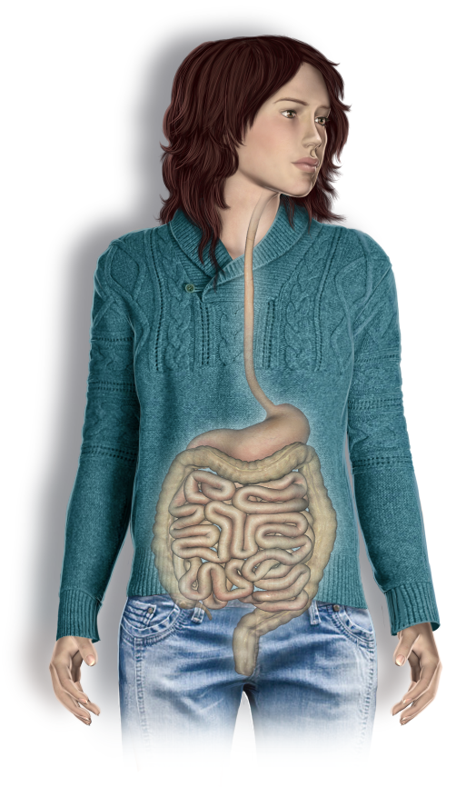
Digestão
Transformação de moléculas orgânicas de grandes dimensões em moléculas mais simples que são absorvidas para o sangue e para a linfa.
A digestão é mecânica e química.
2/9

Slide 3
Ações químicas
Os alimentos e os nutrientes complexos são transformados em nutrientes simples, por ação dos sucos digestivos.
Ações mecânicas
Os materiais digestivos são amassados e misturados com os sucos digestivos há medida que se deslocam no tubo digestivo.
3/9

Slide 4
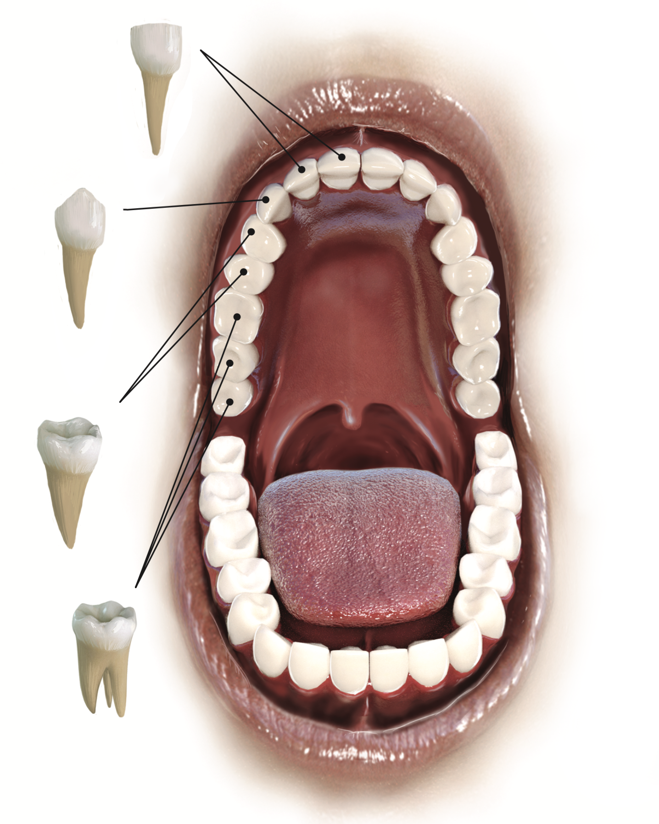
Incisivos
?
Canino
?
Pré-molares
?
Molares
?
4/9

Slide 5
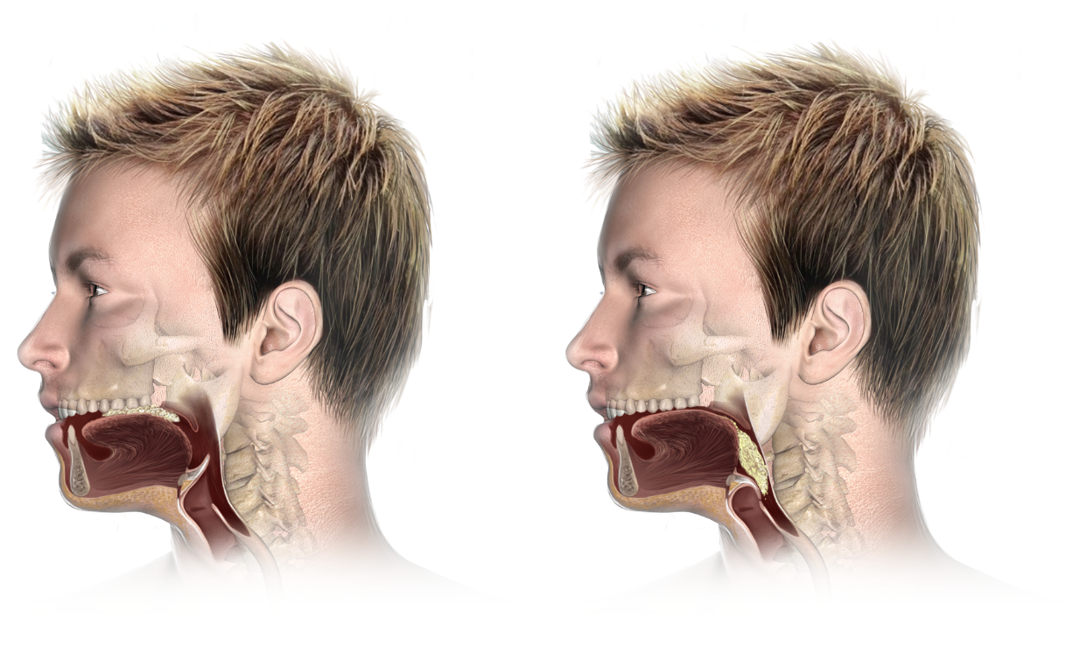
Dentes
Bolo alimentar
?
?
?
Faringe
?
?
Epiglote
Esófago
Língua
?
Boca
A mastigação e a insalivação dos alimentos formam o bolo alimentar.
A deglutição é passagem do bolo alimentar para o esófago.
5/9

Slide 6
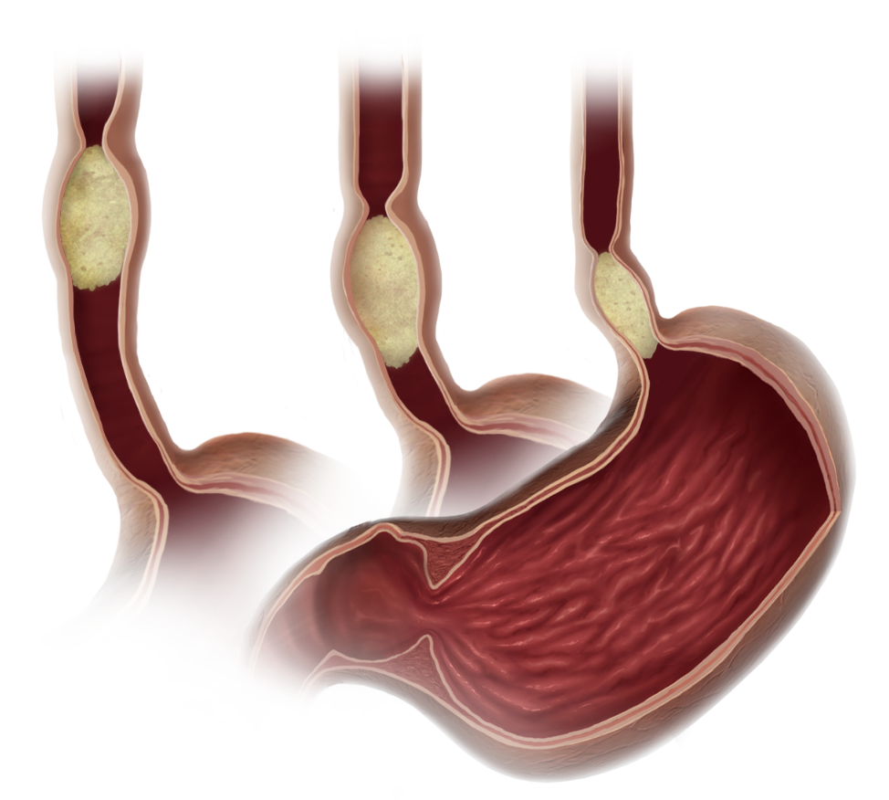
Bolo alimentar
?
Esófago
?
Esófago
O bolo alimentar é conduzido ao estômago pelos movimentos peristálticos do esófago.
6/9

Slide 7
Bolo alimentar
Esófago
Movimentos peristálticos
São contrações e distensões dos músculos das paredes de certos órgãos do sistema digestivo, como o esófago, o estômago e os intestinos.
7/9

Slide 8
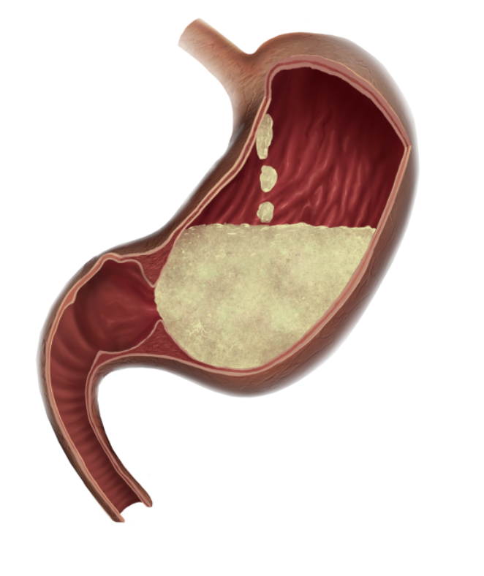
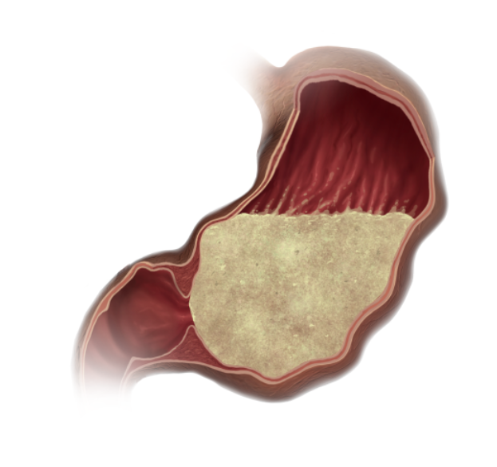
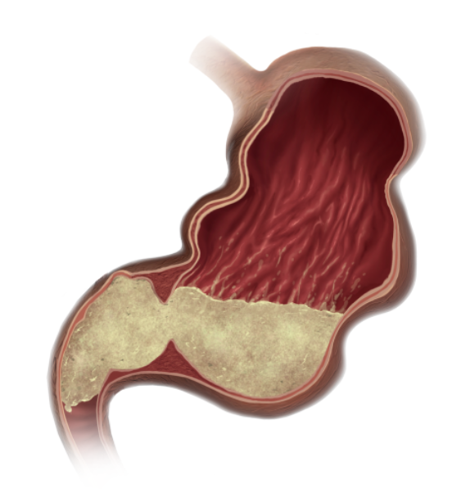
Estômago
?
Esófago
?
Intestino delgado
?
Quimo
?
Estômago
O bolo alimentar é misturado com o suco gástrico e transformado em quimo.
8/9

Slide 9
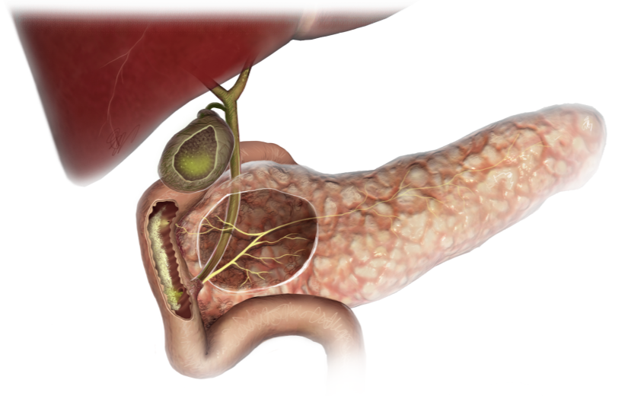
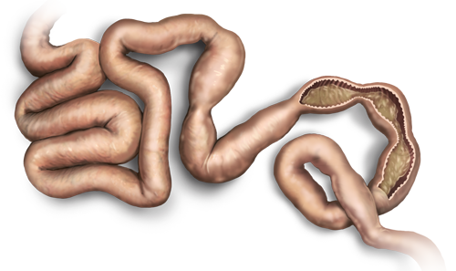
Vesícula biliar
?
Pâncreas
Fígado
?
?
Duodeno
?
Intestino delgado
O quimo sofre a ação do suco pancreático, do suco intestinal e da bílis.
Os movimentos peristálticos misturam o quimo com os sucos digestivos.
9/9

